Slide 1
6.2 Отладка кода. Работа с БД
Информатика — мысли в код облекает!
программирование — логику оттачивает,
И мир автоматизирует!
Курс “Python для начинающих”

Slide 2
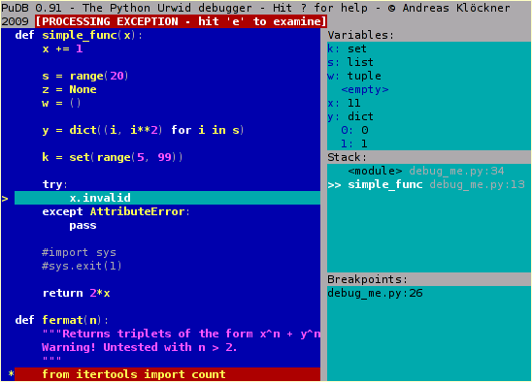

Slide 3
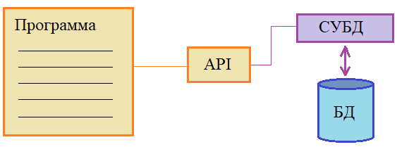
бд

Slide 4
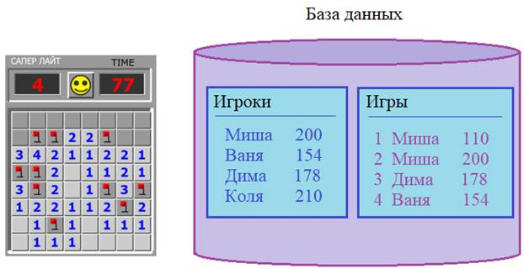
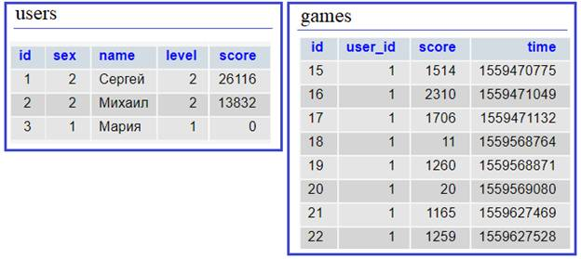
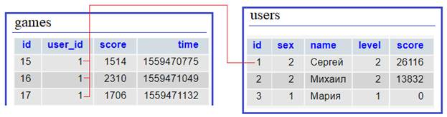
бд

Slide 5
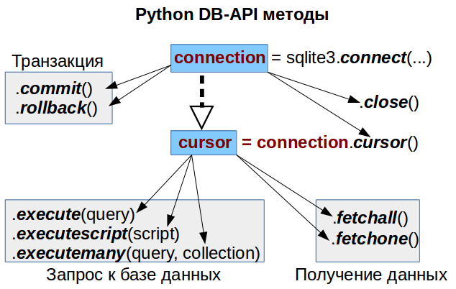
бд

Slide 6
Спасибо за внимание!

